Slide 1
HTTP session

Slide 2
Mål
Kunne anvende session i webapplikation
Bevare state fra en jsp side til en anden
Check for login på hver side
Holde data fra en side til en anden

Slide 3
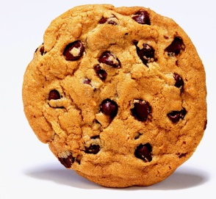


3 måder
Cookies
Unique session id lavet på serveren og gemt på klienten (som cookie)
Serveren holder data om klienten
2. Hidden form fields
Data om klienten sendes til serveren i et skjult felt (‘usynligt’ for brugeren)
3. URL Rewriting
Data om klienten sendes via url parametre (synligt for brugeren)

Slide 4

3 eksempler
Vis eksempler på de 3 metoder

